Slide 1
Réunion publique
Avenue de la Division Leclerc
RD932 - Le Bourget

Slide 2
Avant de commencer
Une réunion d’information en mairie et une diffusion simultanée sur la page youtube du Département et la page Facebook de la ville du Bourget
Les personnes dans la salle peuvent poser leurs questions en levant la main, durant les temps d’échanges dédiés ou à la fin de la présentation

Slide 3
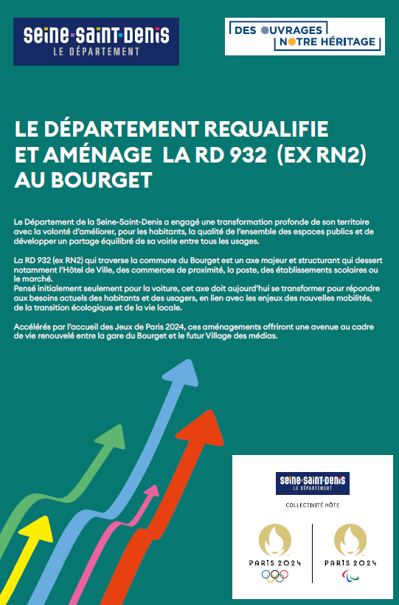
Le dispositif d’information
    Le dépliant distribué dans toutes les boites à lettre
    Des panneaux d’exposition en mairie
Une page internet dédiée au projet https://seinesaintdenis.fr/ecologie-et-amenagement/amenagement/RD932 pour y retrouver :
    Les éléments principaux de description du projet,
    La présentation de ce soir,
Pour vous exprimer :
Un recueil des avis écrits et des questions sur le site internet jusqu’au 22 octobre 2021,
    Un bilan des avis rendu public en fin d’année

Slide 4
Ordre du jour
Contexte général du projet
Principe général d’aménagement
Présentation du projet d’aménagement par tronçon
Prochaines étapes
Temps de questions/réponses

Slide 5
1. Contexte général du projet

Slide 6
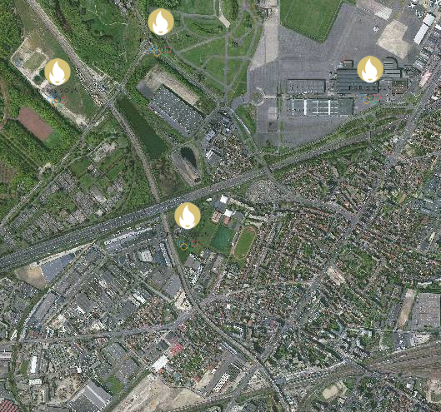
Un projet global de réaménagement et d’accueil des JOP 2024
RD 50
Avenue John Fitzgerald Kennedy
3 routes départementales
Une liaison gare – sites olympiques
RD 932
Avenue de la division Leclerc
RD 30
Avenue Jean Jaurès
GARE
Notes:
Le projet présenté s’inscrit dans un processus global d’aménagement lié d’une part à la volonté de transformer un ex route nationale en boulevard urbain et d’autre part à l’accueil des JOP 2024, en réorganisant les cheminements d’accès aux sites, depuis la gare.
Dans ce contexte, 3 voiries départementales sont concernées et cette réunion à pour objectif de vous présenter plus particulièrement le projet de la RD932 de faire une bref information sur les travaux en cours sur la RD30.

Slide 7
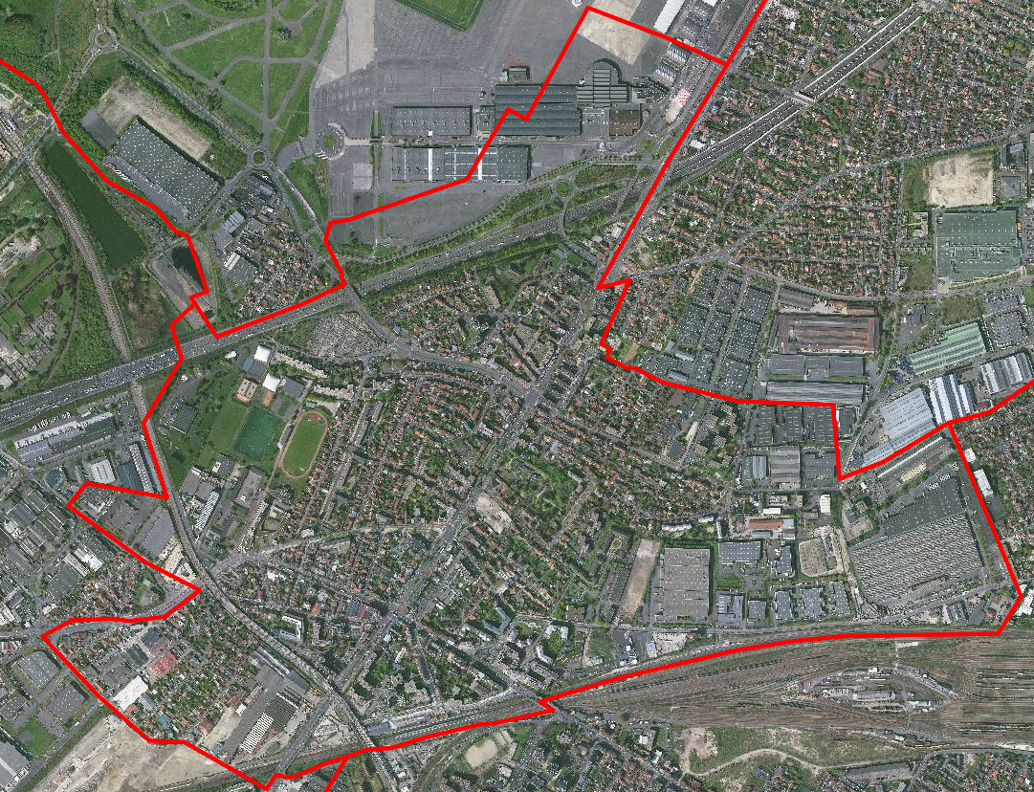
Localisation de la RD932 à l’échelle de la commune
Linéaire : 1 200 ml
Axe principal du cœur de ville et déserte locale
+ 30 000 véhicules/jour
Mairie
Marché
Square
Notes:
Axe principale de déserte locale mais aussi de transit situé en cœur de ville, avec un profil très routier. Imaginé au temps « du tout voiture » cet axe laisse des espaces piétons et des riverainetés peu accueillantes pour la vie locale actuelle

Slide 8
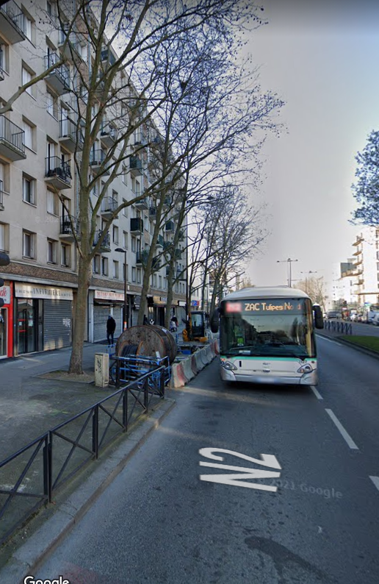
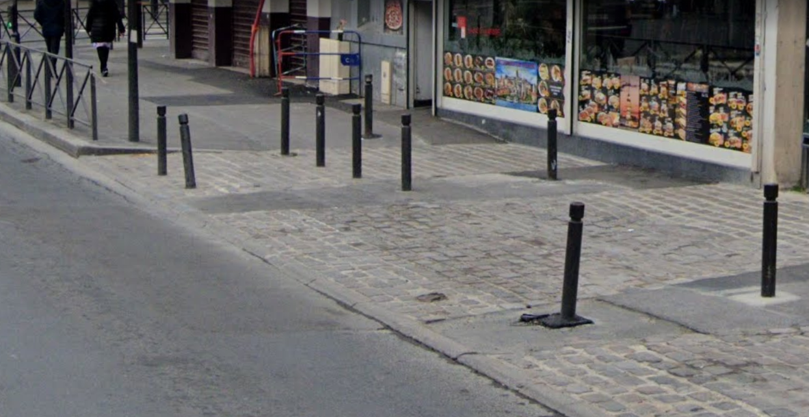
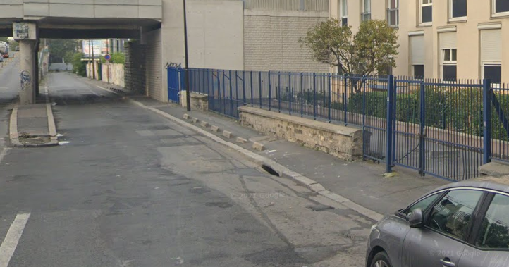
Des espaces publics à requalifier
Maps.google.fr
Des trottoirs étroits, encombrés par du mobilier urbain pas toujours utile
Maps.google.fr
Maps.google.fr
Peu d’aménagements paysagers sur trottoirs
Des revêtements souvent dégradés
Notes:
- Trottoir très encombrés de mobilier (candélabre, panneau publicitaire, mobilier contre le stationnement…)
Espace public très minéral-> juste arbre d’alignement qui profitent aux piétons
Rdc très commerçant, peu mis en valeur par les aménagements de trottoir

Slide 9
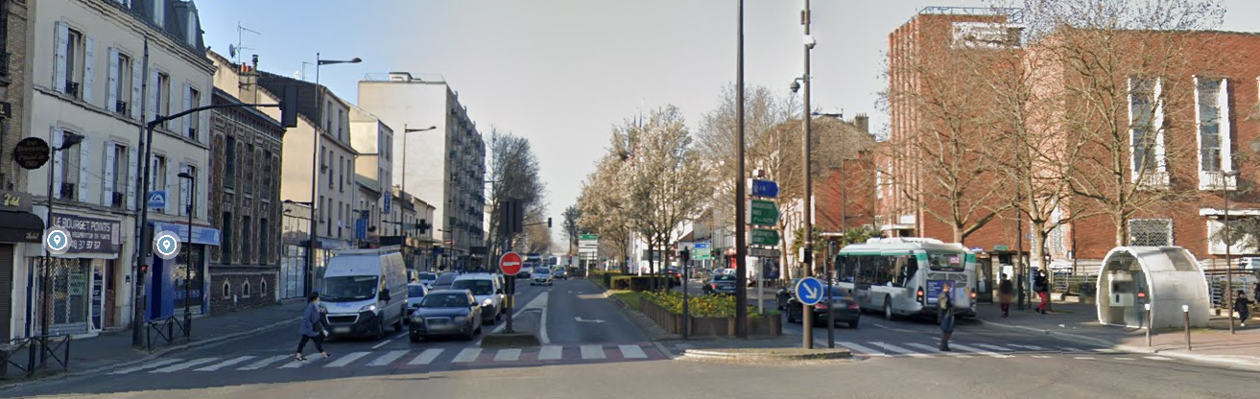
Un axe très routier
Maps.google.fr
35 m de large
3m de trottoir
27,5 m dédié aux véhicules motorisés ou au terre plein central
4,5 m de trottoir
Près de 80% de l’espace public non utilisable par les piétons
Des voies routières larges induisant des comportements dangereux : vitesse, demi-tour dans les carrefours
Des traversées piétonnes très longues (incluant parfois une géométrie en baïonnette )
Aucun aménagement cyclable
Des espaces verts situé au centre de l’axe profitant peu aux piétons

Slide 10
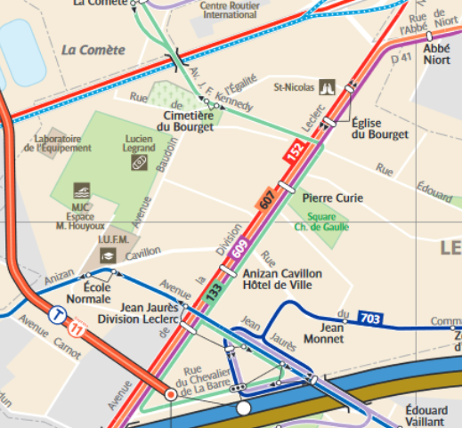
Un axe structurant
pour les bus
5 lignes de bus en passage sur l’axe : 133, 143, 152, 607 et 609
des arrêts existants mais sous-dimensionnés
Objectif : Créer un aménagement compatible avec les futures évolutions du réseau bus
Plan bus, RATP
Carte des lignes de bus en passage sur la RD932
Notes:
Actuellement 5 lignes de bus en passage sur l’axe mais de potentielles modifications avec l’arrivée de la gare du nouveau métro => 2 nouvelles gares sur le territoire ligne 16 et 17 au Bourget en plus du RER B et du T11 express et ligne 17 au droit de l’aéroport du Bourget.
Une réorganisation des bus prévu à horizon de livraison des gares pour améliorer l’intermodalité => la géométrie prévu au projet est capable d’absorber une fréquence accrue et des bus articulés

Slide 11
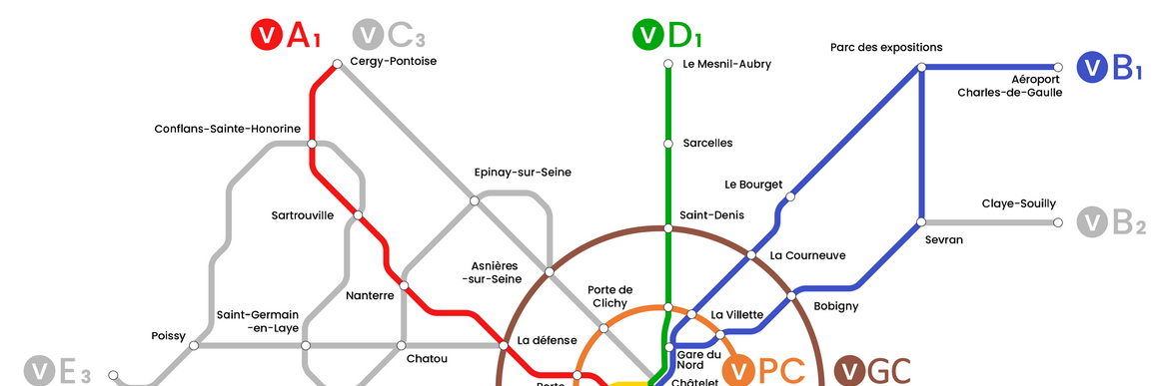

Un besoin d’aménagements cyclables sécurisés et confortables
Aucun aménagement cyclable pérenne sur l’axe
Continuité cyclable à assurer sur l’ensemble de l’axe en lien avec
  L’engagement du Département pour un territoire 100% cyclable
  L’arrivée des gares du Grand-Paris
  Le projet de RER Vélo, porté par la Région
=> Créer un axe cyclable structurant, facilitant les déplacements à vélo du quotidien
Extrait de carte issu de https://rerv.fr/
Notes:
L’ensemble de la RD932 est en réflexion pour intégrer une continuité cyclable, en lien avec la politique départementale, le RERV et le rabattement sur les modes lourds, et conforter l’engouement pour ce mode de déplacement plébiscité lors de la crise sanitaire et qui maintien un niveau élevé.

Slide 12
2. Le projet d’aménagement
Notes:
Après ce contexte général, nous allons passer à la présentation détaillée du projet d’aménagement.

Slide 13
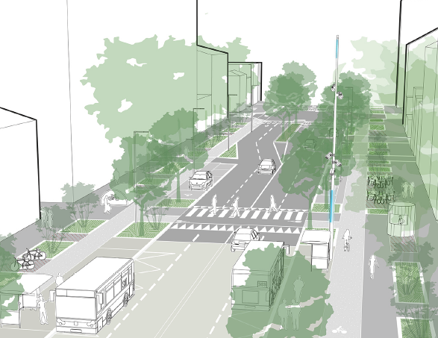
Objectif du projet
  Rééquilibrage des surfaces dédiées à chaque usage de l’espace public par :
  un réaménagement des trottoirs : élargir, désencombrer, désimperméabiliser, adapter aux personnes en situation de handicap, permettre le développement de nouveaux usages
  la création d’un aménagement cyclable sécurisé et confortable
  La mise en cohérence entre le stationnement et la vie locale : livraisons, PMR
  le développement d’un parti paysager
  la modification de l’éclairage public
Notes:
Réduire la place dédié au véhicule c’est : supprimer le TPC, réduire la largeur des voies de circulation pour inciter à baisser les vitesses
Réaménager les trottoirs c’est : supprimer le mobilier inutile et laisser 3m de circulation sans obstacle, un revêtement différencié de la chaussée et des pistes cyclables, des espaces verts plus présent, des traversées plus nombreuses et sur plateau pour valoriser le parcours piéton meme sur les voies sécantes, des équipement qui facilite le cheminement des personnes en situation de handicap bande d’interception, tapis traversant
Aménagement cyclable de 2,20m sur un revêtement différent du trottoir, majoritairement au meme niveau que le trottoir mais avec bordure chanfreinée. Aménagement qui facilite l’utilisation du vélo en lien avec les RDC commerciaux et le mobilier dédié de stationnement
Adapter l’offre en ajoutant des places de livraison et des place PMR
Développer les végétaux sur 3 strates

Slide 14
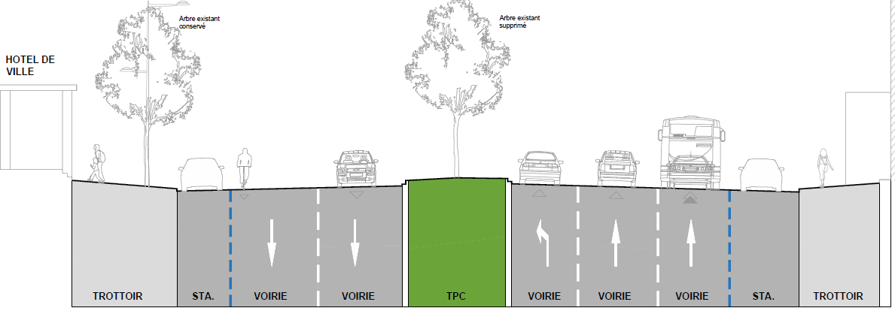
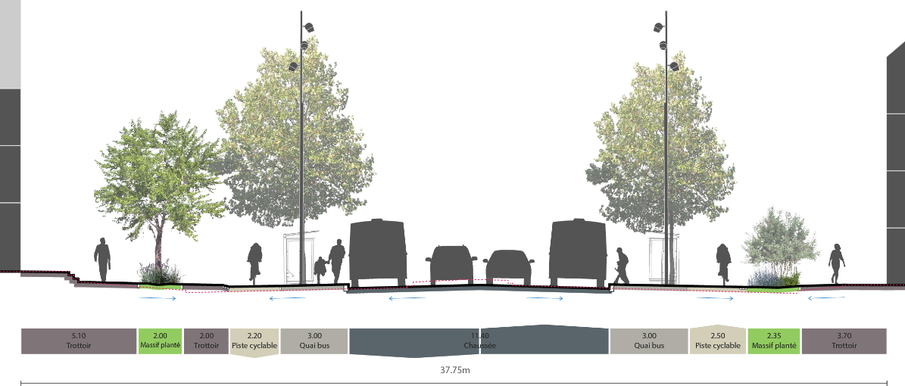
Principe général d’aménagement
EXISTANT
PROJET

Slide 15
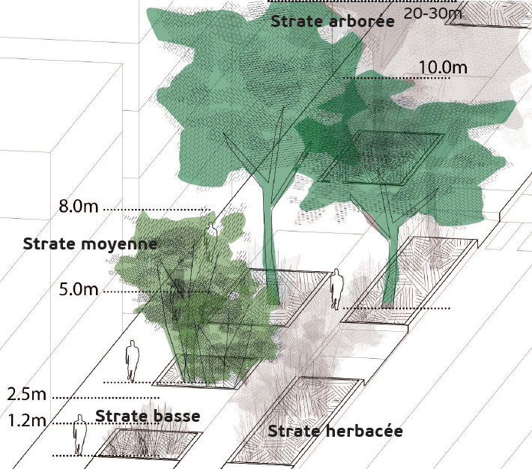
Une nouvelle stratégie paysagère
  L’intégralité des arbres d’alignement sont maintenus dans le projet
  54 nouveaux arbres seront plantés pour 35 abattages
  2 900 arbustes
  21 000 plantes et vivaces
  => Développer un vrai projet paysager qui profite aux piétons et aux cycles en renforçant l’alignement existants et en travaillant sur plusieurs strates paysagères
Notes:
Le potentiel paysager sera développé sur les trottoirs avec maintien de 129 arbres d’alignement + 54 plantations , mais 35 suppression sur le TPC afin qu'il bénéficie aux piétons et aux cycles :
ombre et fraicheur l’été,
distanciation par rapport aux flux de circulation motorisé
confort esthétique lors de la déambulation.
Le développement sur 3 strates permet une complémentarité entre les végétaux garante de la richesse et du bon fonctionnement de l’écosystème.

Slide 16
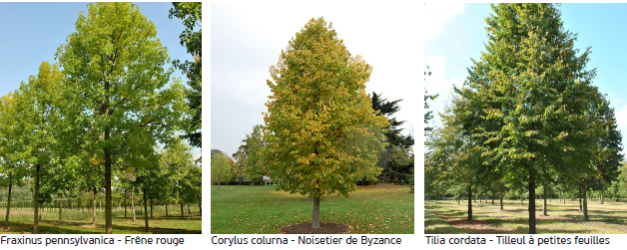
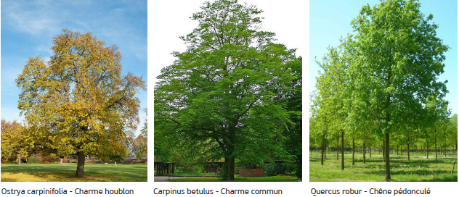
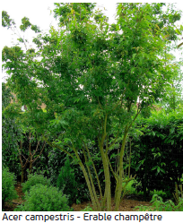
Une nouvelle stratégie paysagère

Slide 17
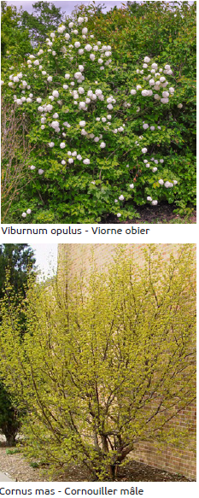
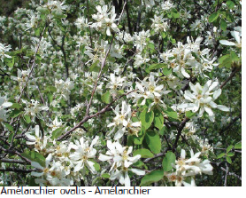
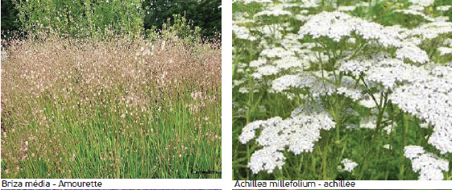
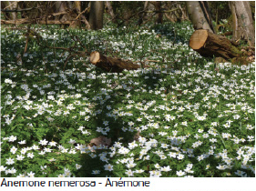
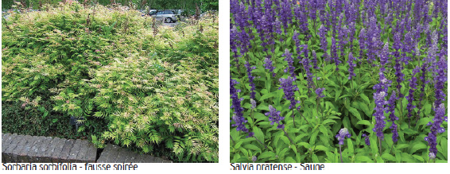
Une nouvelle stratégie paysagère

Slide 18
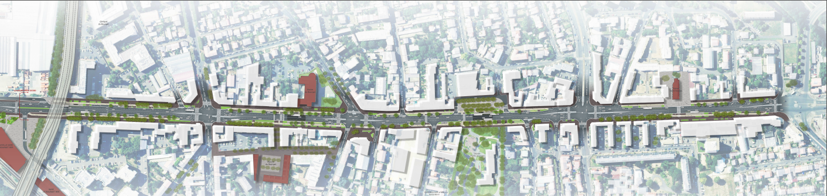
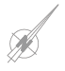
Présentation du projet
RD30
Av. Jean Jaurès
RD50
Av. John Fitzgerald Kennedy
RD32
Rue Anizan Cavillon
Pl. du 11 novembre 1918
Rue chevalier de la Barre
RD41 - Rue de l’Abbé Niort
Rue Edgard Quinet
Rue Camille Dramart
Notes:
Projet décomposé en 5 secteurs
Principe d’aménagement globalement similaire sur l’ensemble de l’axe détaillé dans les slides suivantes

Slide 19
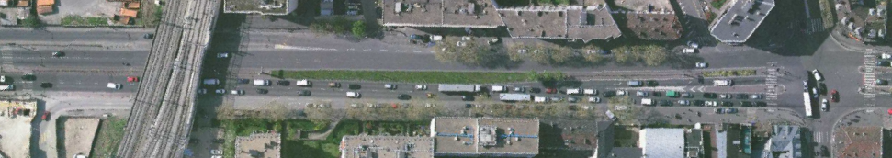
Rue Chevalier de la barre – rue Jean Jaurès
EXISTANT
EXISTANT - Photoaérienne - 2018
Notes:
Section qui constitue en partie l’entrée de ville caractérisée par la gare et essentiellement du logement, avec très peu de commerce
19

Slide 20
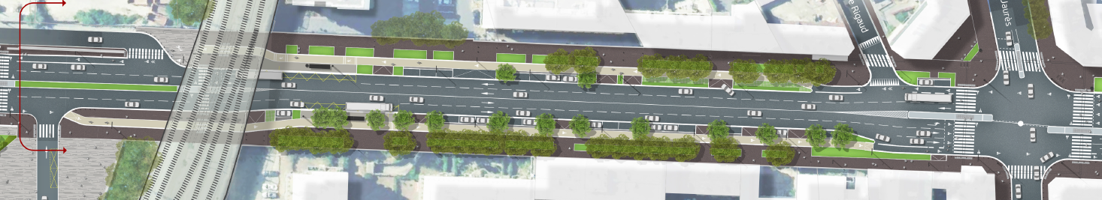
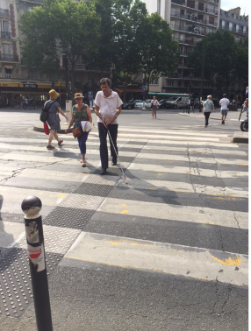
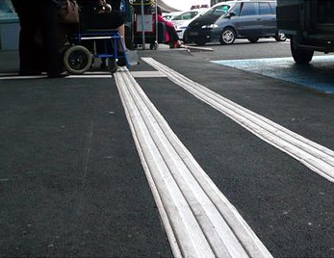
Rue Chevalier de la barre – rue Jean Jaurès
PROJET
Zoom sur les aménagements liés aux personnes malvoyantes et aveugles :
Bande d’interception
Tapis traversant
Feux tricolores sonorisés
Notes:
15 arbres plantés pour 3 suppressions sur TPC
des arrêts de bus plus proche de la gare
Accès à la rue de Verdun modifié pour élargir le trottoir
Des espaces en evergreen pour les accès pompier sur trottoir
21 stationnements projet contre 15 existants légalement

Slide 21
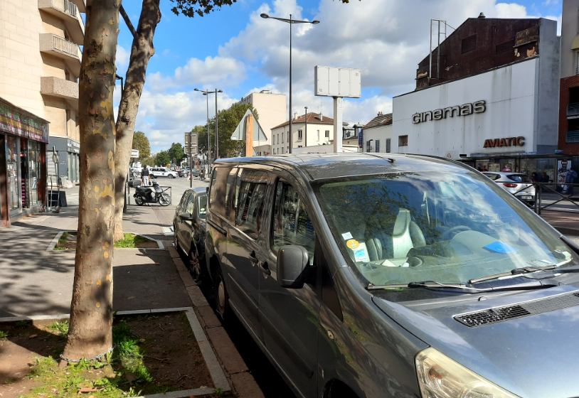
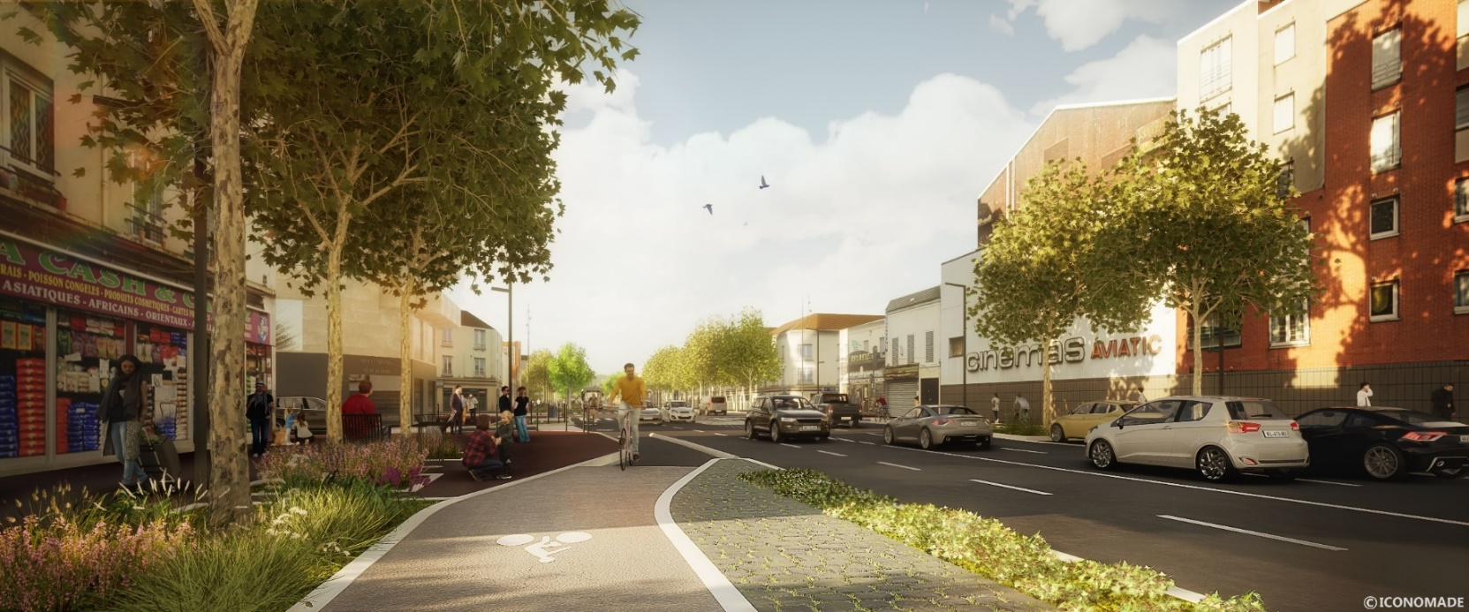
Rue Chevalier de la barre – rue Jean Jaurès
EXISTANT
PROJET
Perspective au droit de la rue Rigaud, vue en direction de la province

Slide 22
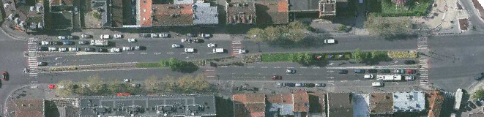
Rue Jean Jaurès – rue Anizan Cavillon
EXISTANT
Notes:
Section à proximité immédiate de la mairie donc cœur de ville avec commerce en rdc nombreux (section la plus commerçante)
22

Slide 23
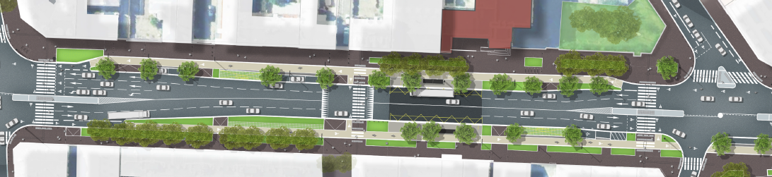
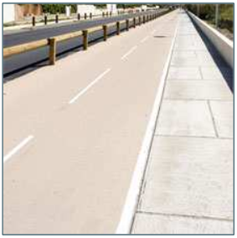
Rue Jean Jaurès – rue Anizan Cavillon
PROJET
Exemple revêtement piste cyclable
Notes:
18 arbres plantés pour 9 suppressions sur TPC
des arrêts de bus en face à face
Ajout d’une traversée piétonne sur plateau en lien direct avec l’accès au marché
Des espaces en evergreen pour les accès pompier sur trottoir
projet 7 places de stationnement dont 1PMR + 2 places de livraison en evergreen et des places de 2RM contre 21 places existantes

Slide 24
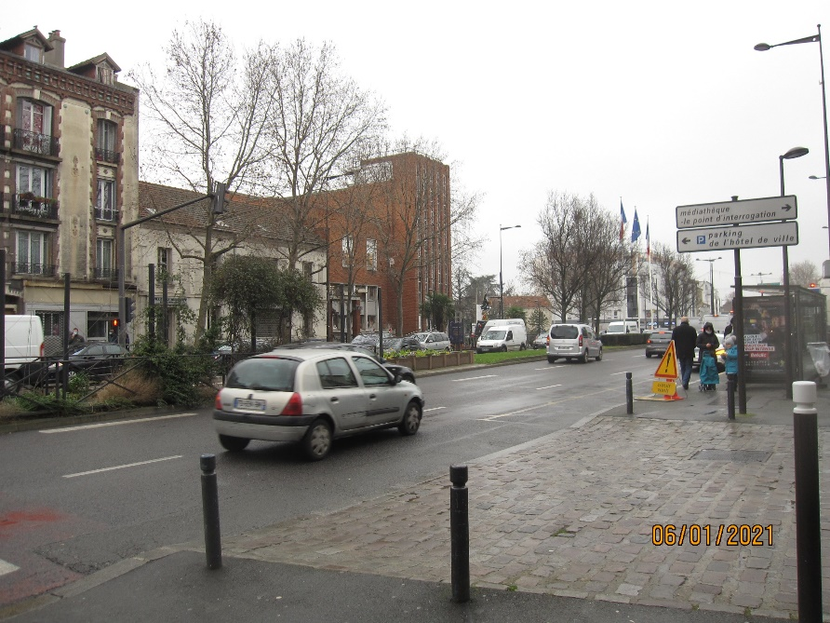
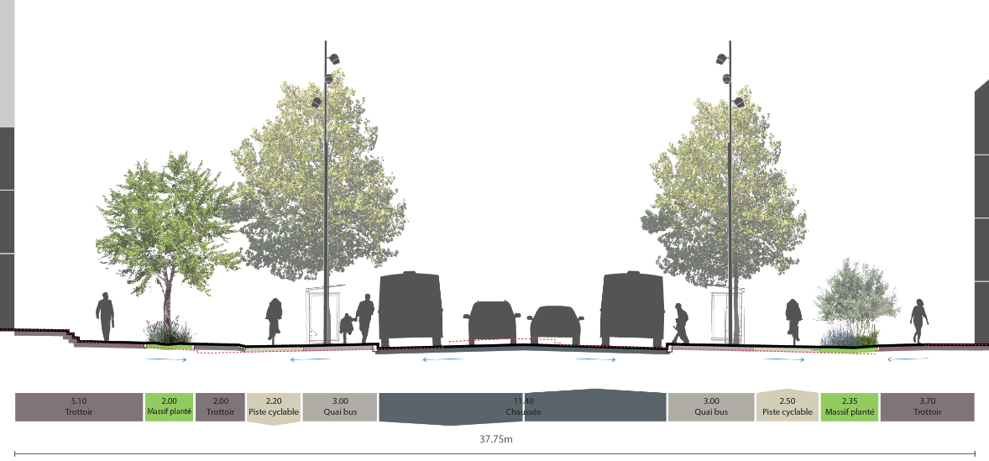
Rue Jean Jaurès – rue Anizan Cavillon
EXISTANT
PROJET

Slide 25
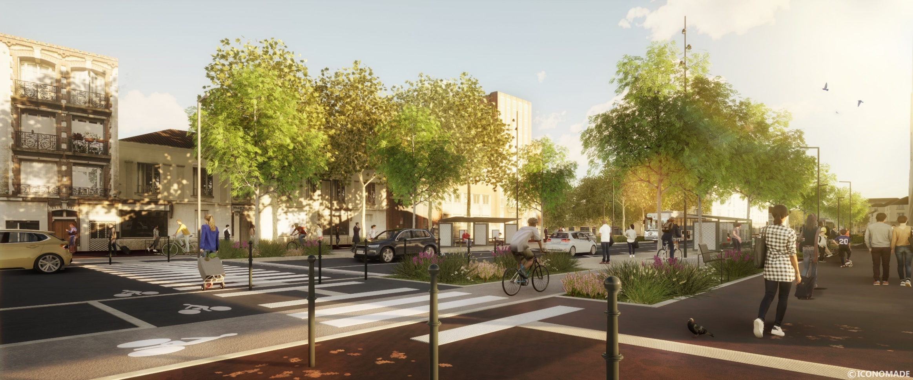
Rue Jean Jaurès – rue Anizan Cavillon
PROJET
Perspective 1 au droit de l’accès au marché, vue en direction de l’hôtel de ville
Notes:
3 options d’aménagement présentées sur l’exemple de l’hotel de ville qui peuvent être adapté à d’autres secteurs

Slide 26
Rue Jean Jaurès – rue Anizan Cavillon
PROJET
Perspective 1 au droit de l’accès au marché, vue en direction de l’hôtel de ville
=> Option aménagement paysager
Notes:
Option paysagère : front végétal plus dense permettant une distanciation plus forte entre piéton et autres modes de déplacement

Slide 27
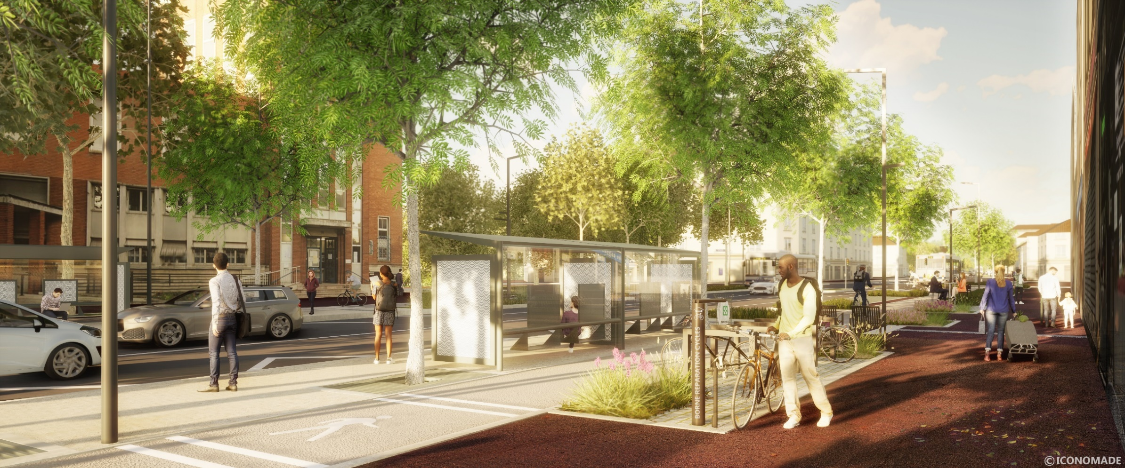
Rue Jean Jaurès – rue Anizan Cavillon
PROJET
Perspective 2 au droit de l’accès au marché, vue en direction de l’hôtel de ville
=> Option stationnement et borne de réparation vélo
Notes:
Option équipement pour cycliste : stationnement, borne de gonflage ou réparation vélo

Slide 28
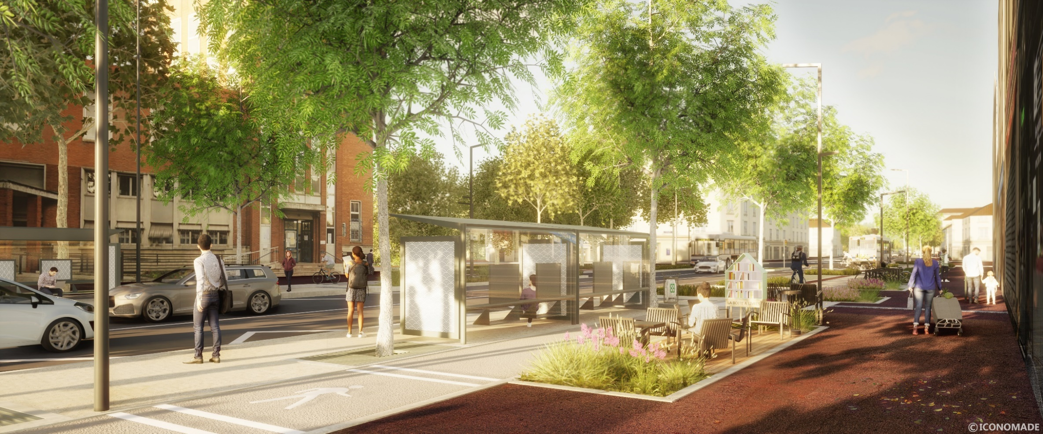
Rue Jean Jaurès – rue Anizan Cavillon
PROJET
Perspective 3 au droit de l’accès au marché, vue en direction de l’hôtel de ville
=> Option espace de repos et boite à livre
Notes:
Option salon urbain : permet espace de repos à proximité du marché et proposer mini équipement (boite à livres par exemple)

Slide 29
Rue Anizan Cavillon – Place du 11 novembre
EXISTANT
Notes:
Section avec RDC actif à l’ouest et peu de commerce à l’est, qui fait le lien entre la mairie et les espaces ouvert de la ville Place et square
29

Slide 30
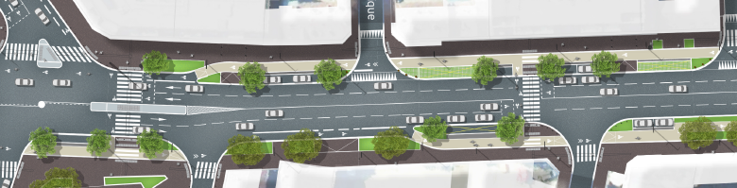
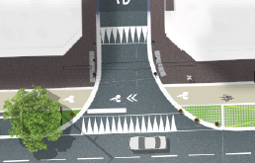
Rue Anizan Cavillon – Place du 11 novembre
PROJET
Zoom sur les plateaux traversants :
Les traversées des rues sécantes se font au même niveau que le trottoir
Notes:
9 arbres plantés pour 3 suppressions sur TPC
Déplacement de la traversée piétonne vers le sud mais traversée directe
Des espaces en evergreen pour les accès pompier sur trottoir
Projet 13 places de stationnement + 2 places convoyeurs de fonds +1 livraison/ existant 15 places+1 convoyeur
Plateau traversant : le piéton et le cycliste restent sur le meme niveau lorsqu’ils traversent, c’est la voiture qui doit se mettre au niveau des modes actif et comprendre qu’elle n’est pas prioritaire face à ces traversées

Slide 31
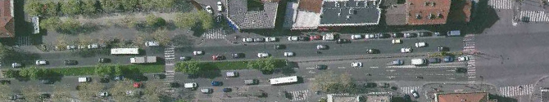
Pl. du 11 novembre – Av. du John Fitzgerald Kennedy
EXISTANT
Notes:
Section occupée par des espace ouvert et des RDC actif sur les 2 façades
31

Slide 32
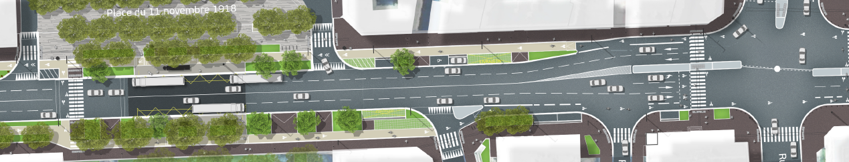
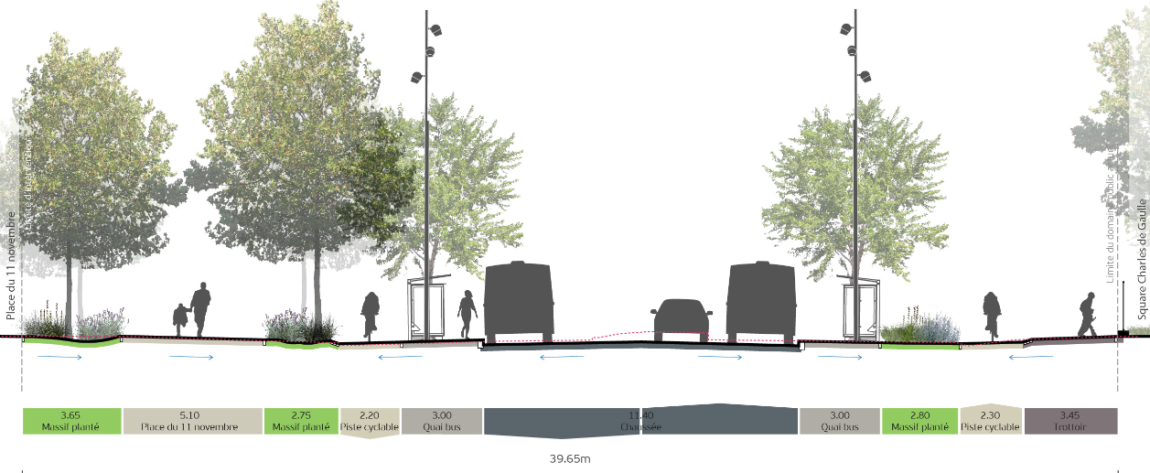
Pl. du 11 novembre – Av. du John Fitzgerald Kennedy
PROJET
Notes:
7 arbres plantés pour 12 suppressions sur TPC
Déplacement de la traversée piétonne vers le nord mais traversée directe
- Projet : 6 places de stationnement dont 1 PMR+ 1 place convoyeur de fonds +1 livraison+ places de 2RM / Existant 27 places
Détailler aménagement arret bus : 2 abris un mat spécifique, proximité d’une traversée pietonne, en face à face autant que possible pour se repérer facilement

Slide 33
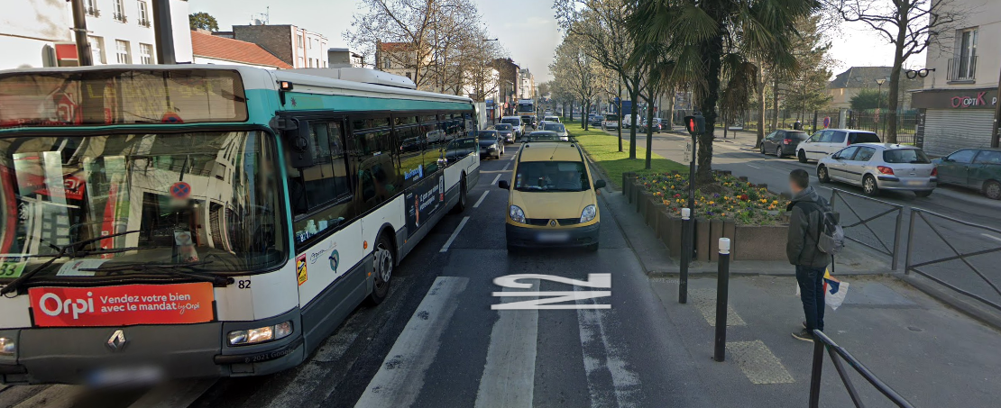
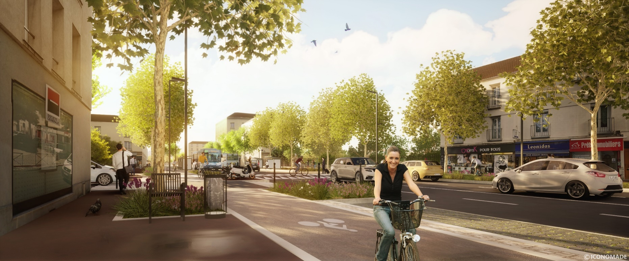
Pl. du 11 novembre – Av. du John Fitzgerald Kennedy
EXISTANT
PROJET
Perspective au sud de la place du 11 novembre, vue en direction du square Charles de Gaulle

Slide 34
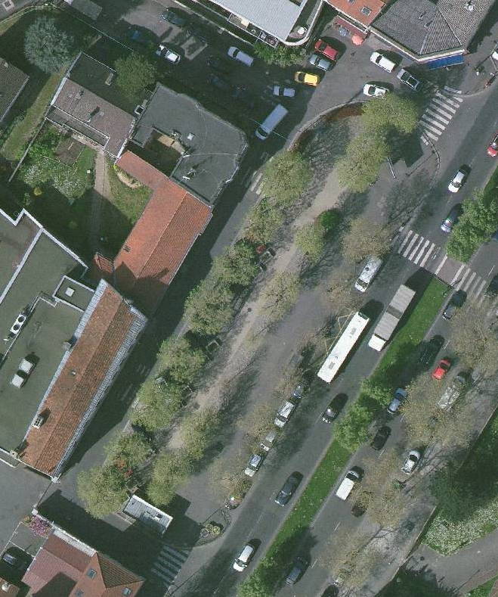
Les enjeux sur la place du 11 novembre
Engagement d’une réflexion conjointe Ville du Bourget – Département pour :
  - Créer une zone de rencontre en remplacement de la rue de contournement
  Mettre en valeur les pieds d’arbre par une végétalisation accrue
  Renforcer les cheminements entre la place et le square
  Proposer des salons urbain, espace de repos et de convivialité
  Mise en valeur du monument aux morts

Slide 35
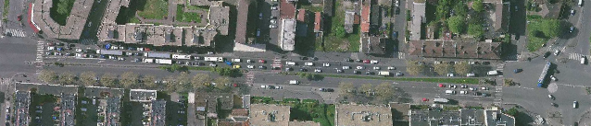
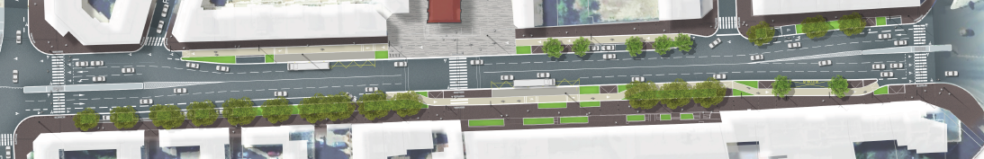
Av. du John Fitzgerald Kennedy- rue de l’Abbé Niort
EXISTANT
PROJET
Notes:
Section comprenant des RDC plus calme, situé entre 2 voies sécantes importantes et incluant un monument classé
6 arbres plantés pour 8 suppressions sur TPC
traversée mise sur plateau au droit de l église
Projet : 13 places de stationnement dont 1 PMR+ 1 place car / Existant 41 places+1 car
35

Slide 36
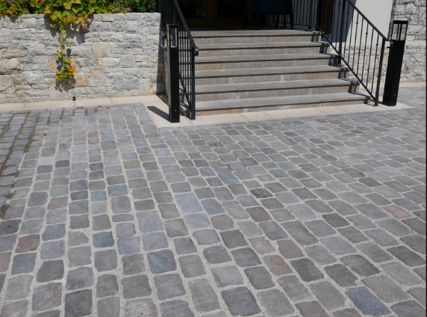
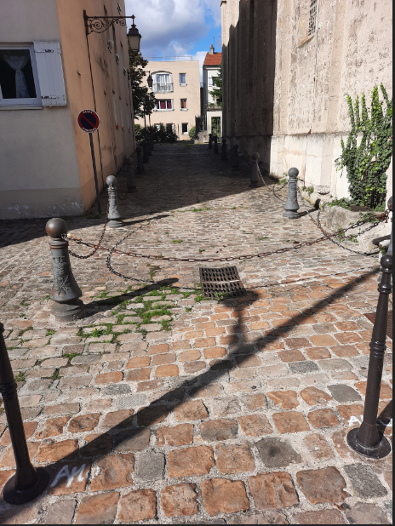
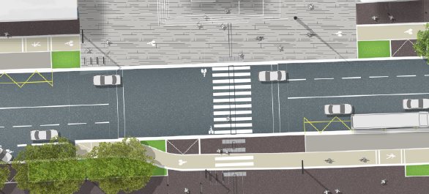
Av. du John Fitzgerald Kennedy- rue de l’Abbé Niort
Exemple
Zoom sur aménagement près de l’église Saint Nicolas
Aménagement du parvis en zone mixte
Adaptation des matériaux au patrimoine (grès flammé)
Existant
Notes:
Aménagement du parvis suivant les recommandation ABF dans rayon de 200m autour de l’Eglise Saint Nicolas, tout comme les entrées charretières :
Pavé en pierre naturelle -> grès flammé

Slide 37


Av. du John Fitzgerald Kennedy- rue de l’Abbé Niort
EXISTANT
PROJET
Perspective au droit de l’église Saint Nicolas

Slide 38

Av. du John Fitzgerald Kennedy- rue de l’Abbé Niort
PROJET

Slide 39
3. Les prochaines étapes

Slide 40
Prochaines étapes
2021
2022 -2023
Trimestre 4
Trimestre 1
Trimestre 2
Trimestre 3
Trimestre 4
Trimestre 1
Trimestre 2
Trimestre 3
Trimestre 4
Bilan des avis riverains
Publication des marchés de travaux
Réunion d’information organisation des travaux
TRAVAUX
Jusqu’à fin 2023
Préparation des premiers travaux

Slide 41

Merci de votre attention

Slide 42
Temps d’échanges
Vos retours sur les orientations programmatiques et les éléments présentés

